Slide 1
Обзор специализированных поисковых систем
Выполнил студент
Группы Б9121-09.03.03 ПИЭ(2)
Туровец В.Ю.

Slide 2
Специализированная поисковая система
Специализированные поисковые системы - это поисковые системы, сосредоточенные на поиске информации на конкретную тему. Чаще всего такие поисковые системы очень хороши в своей узкой сфере, но неспособны найти ничего другого.

Slide 3
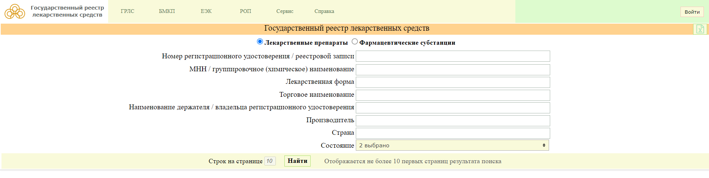

Slide 4



Slide 5
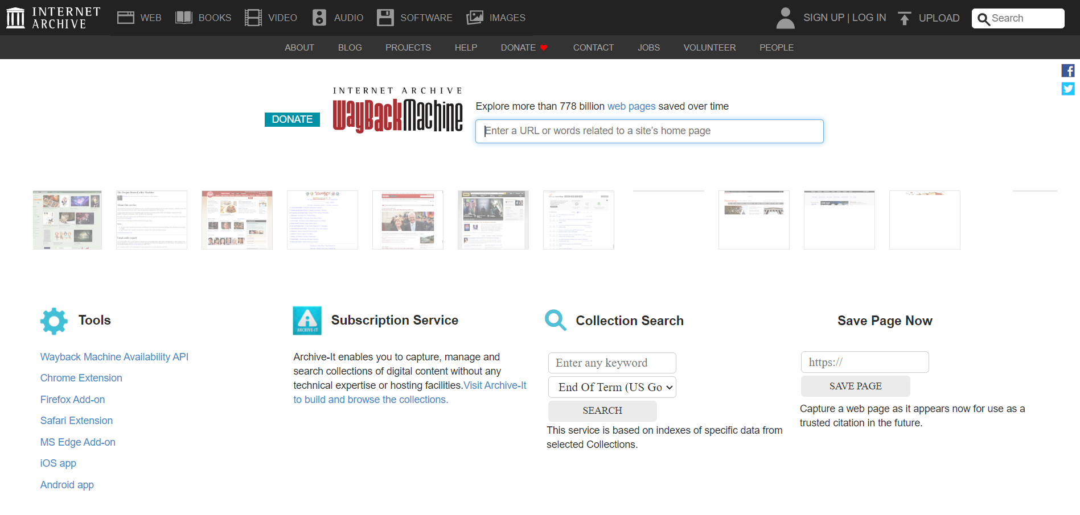
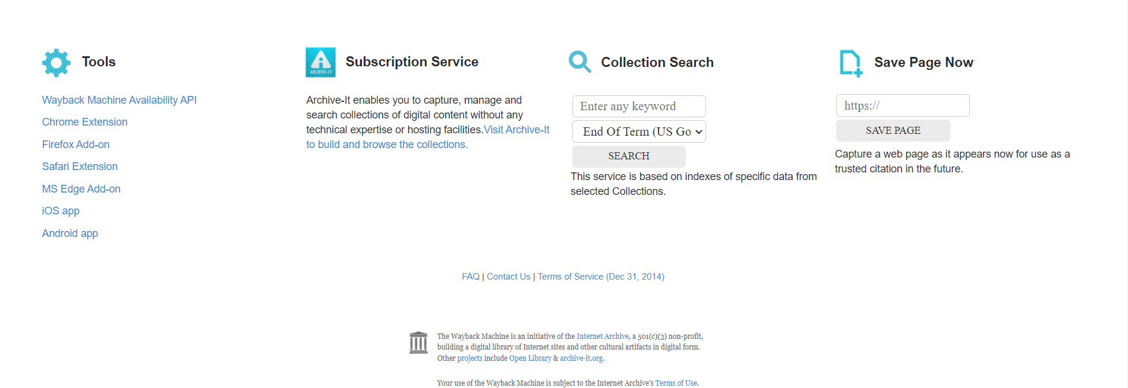

Slide 6
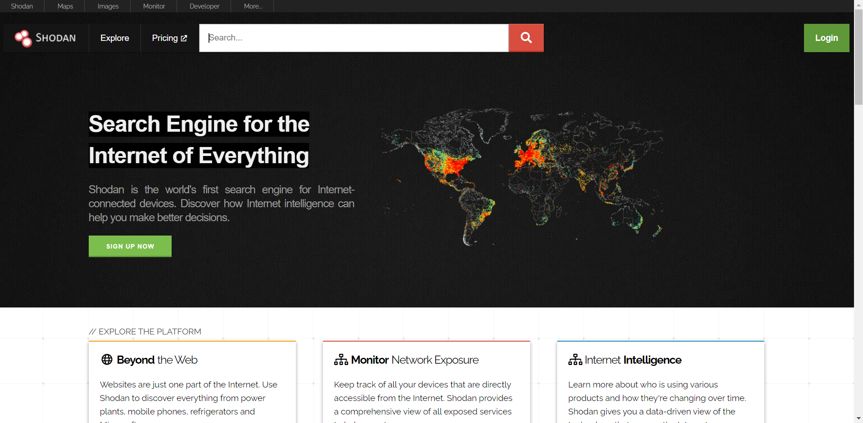
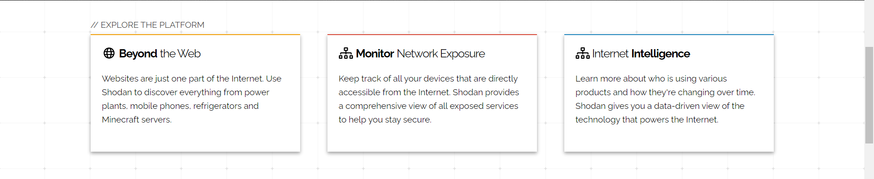

Slide 7
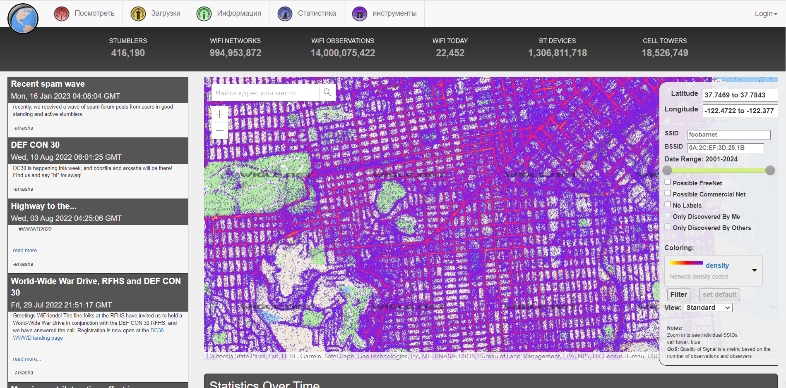
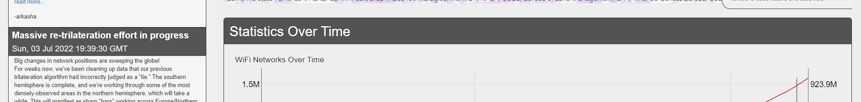

Slide 8
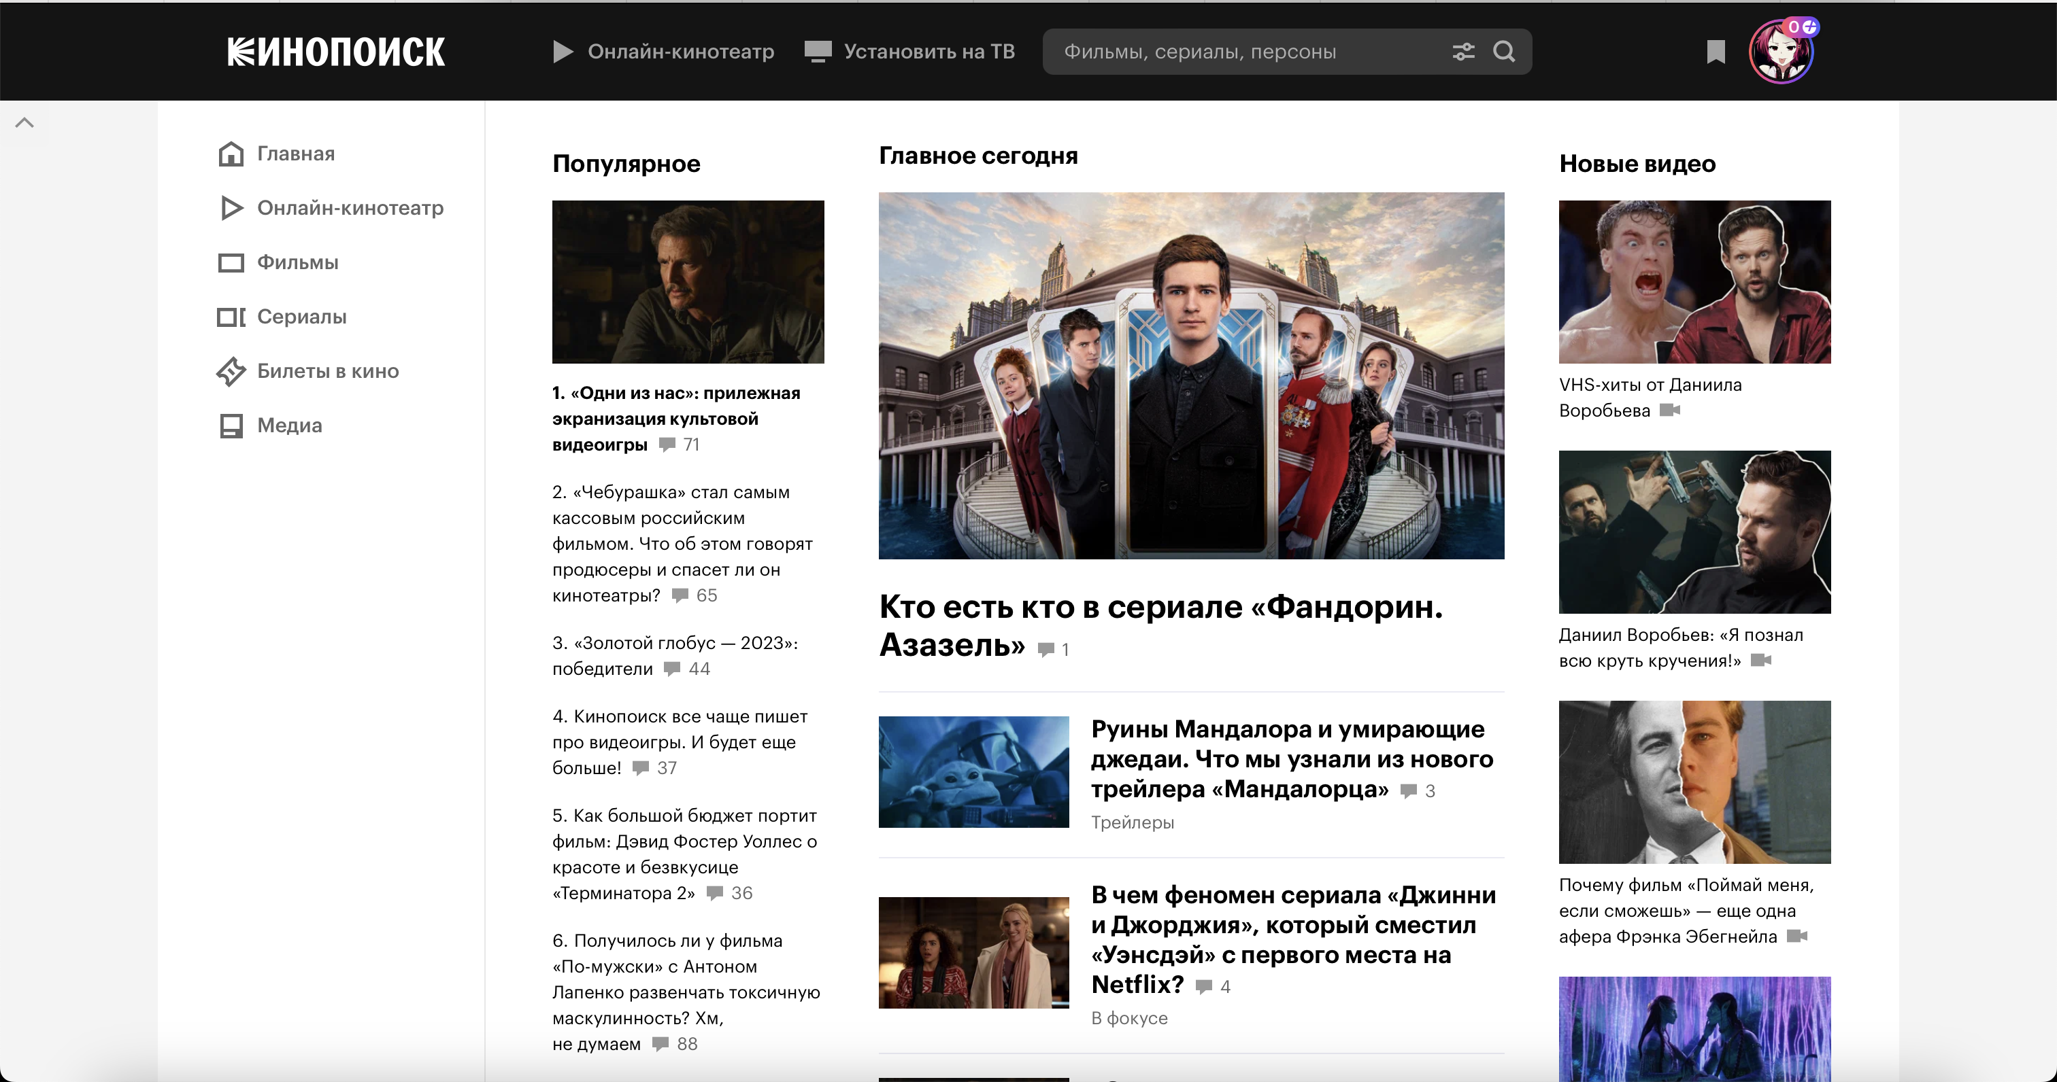

Slide 9


Slide 10


Slide 11
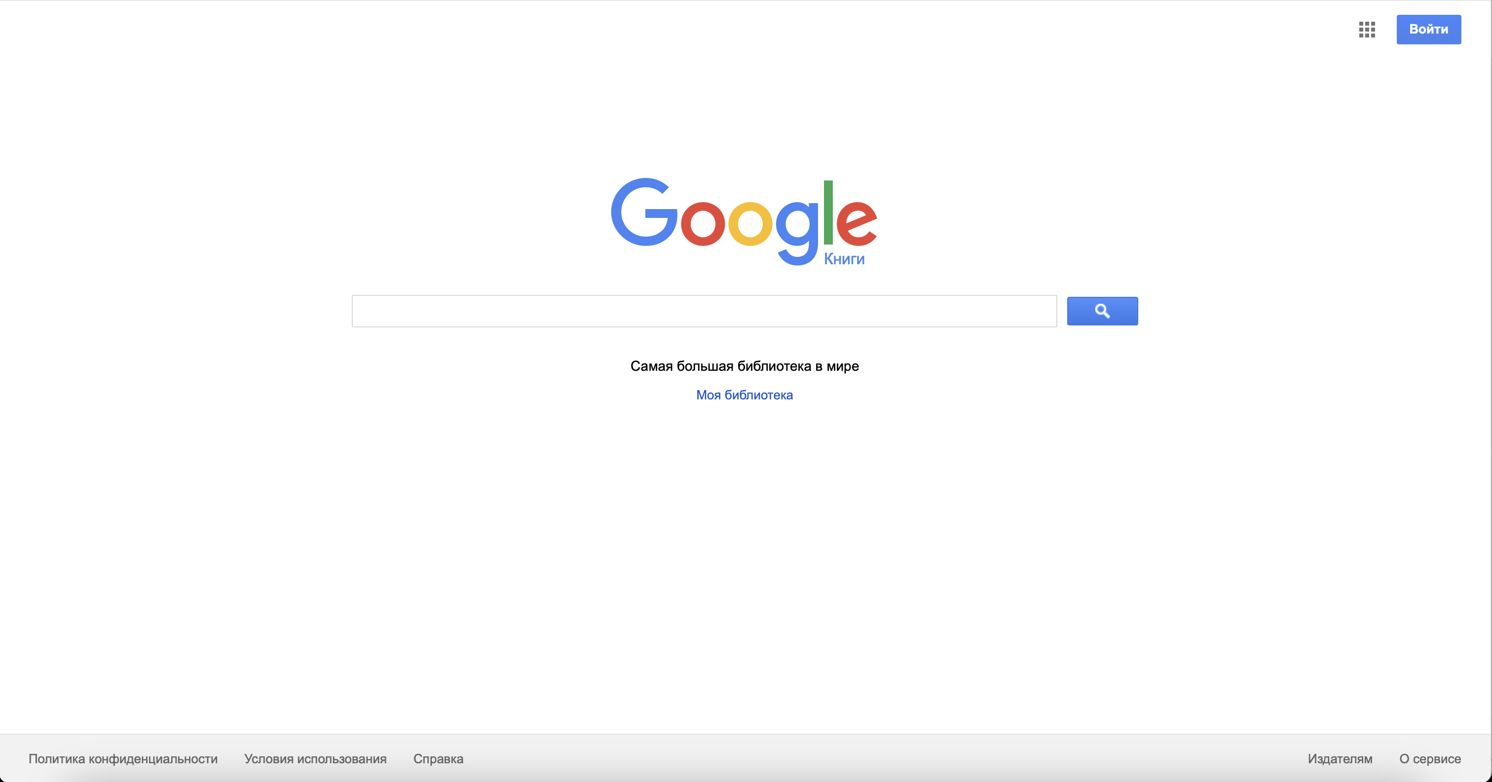

Slide 12
Спасибо за внимание

Slide 13
Список литературы.
https://kto-chto-gde.ru/story/luchshe-chem-google-8-alternativnyx-poiskovikov/
https://www.consultant.ru/document/cons_doc_LAW_99350/0230e3442a56e06d1fcebdd2ccb8d20f7539209f/?ysclid=ld1b9xja52219555904
https://translated.turbopages.org/proxy_u/en-ru.ru.24a60feb-63c79afc-e7c26144-74722d776562/https/en.wikipedia.org/wiki/Waybackmachine
https://habr.com/ru/post/507558/
https://habr.com/ru/post/427875/
https://habr.com/ru/company/ruvds/blog/533890/
https://www.internet-technologies.ru/articles/newbie/kak-osuschestvlyat-poisk-v-nuzhnom-napravlenii.html?ysclid=lczsxjyjpw485672803#header-55105-11
https://en.wikipedia.org/wiki/WiGLE

